Slide 1


Федеральное государственное бюджетное
образовательное учреждение высшего образования
«Северо-Кавказская государственная академия»
ИНСТИТУТ ЦИФРОВЫХ ТЕХНОЛОГИЙ
Выпускная квалификационная работа
на тему: Разработка мобильного приложения для управления задачами и проектами с использованием React Native
ВЫПОЛНИЛ:
обучающийся ОФО
Направления подготовки
09.03.03 Прикладная информатика
ФИО (полностью)
РУКОВОДИТЕЛЬ:
уч. степень, уч.звание, ФИО (полностью)
Черкесск, 2026

Slide 2



Актуальность:
• Рост использования мобильных устройств
• Необходимость управления задачами и проектами
• Потребность в автономных решениях без облачных сервисов
• Развитие кроссплатформенных технологий (React Native)
• Возможность создания эффективных мобильных информационных систем
Тема выступления, презентации или Фамилия Имя и Отчество докладчика

Slide 3
Объект исследования:
Процесс управления задачами и проектами с использованием мобильных информационных технологий
Предмет исследования:
Методы и средства разработки мобильного приложения управления задачами
Цель:
Разработка мобильного приложения для управления задачами и проектами на базе React Native с использованием локальной базы данных SQLite
Тема выступления, презентации или Фамилия Имя и Отчество докладчика

Slide 4
Задачи:
• Провести анализ предметной области управления задачами
• Исследовать технологии мобильной разработки
• Обосновать выбор React Native и SQLite
• Спроектировать архитектуру мобильного приложения
• Разработать функциональные модули системы
• Реализовать информационную модель базы данных
• Провести апробацию и оценку эффективности приложения
Тема выступления, презентации или Фамилия Имя и Отчество докладчика

Slide 5
Стек технологий
Frontend:
• React Native
• TypeScript
Хранение данных:
• SQLite
Архитектура:
• Clean Architecture
• Слоистая архитектура
Дополнительные инструменты:
• React Hooks
• SQL-запросы
• Механизм миграций базы данных
Тема выступления, презентации или Фамилия Имя и Отчество докладчика

Slide 6
Бизнес-процессы
1. Создание и управление проектами
2. Создание и редактирование задач
3. Назначение приоритетов и сроков выполнения
4. Классификация задач с помощью тегов
5. Добавление комментариев
6. Учёт времени выполнения задач
7. Аналитика выполнения задач и проектов
Тема выступления, презентации или Фамилия Имя и Отчество докладчика

Slide 7
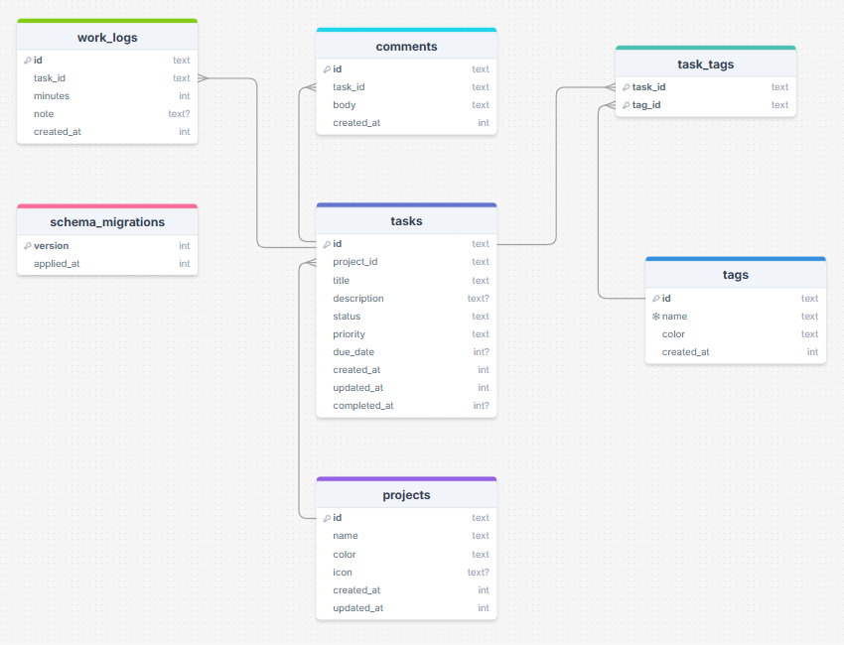
Схема данных
Тема выступления, презентации или Фамилия Имя и Отчество докладчика

Slide 8
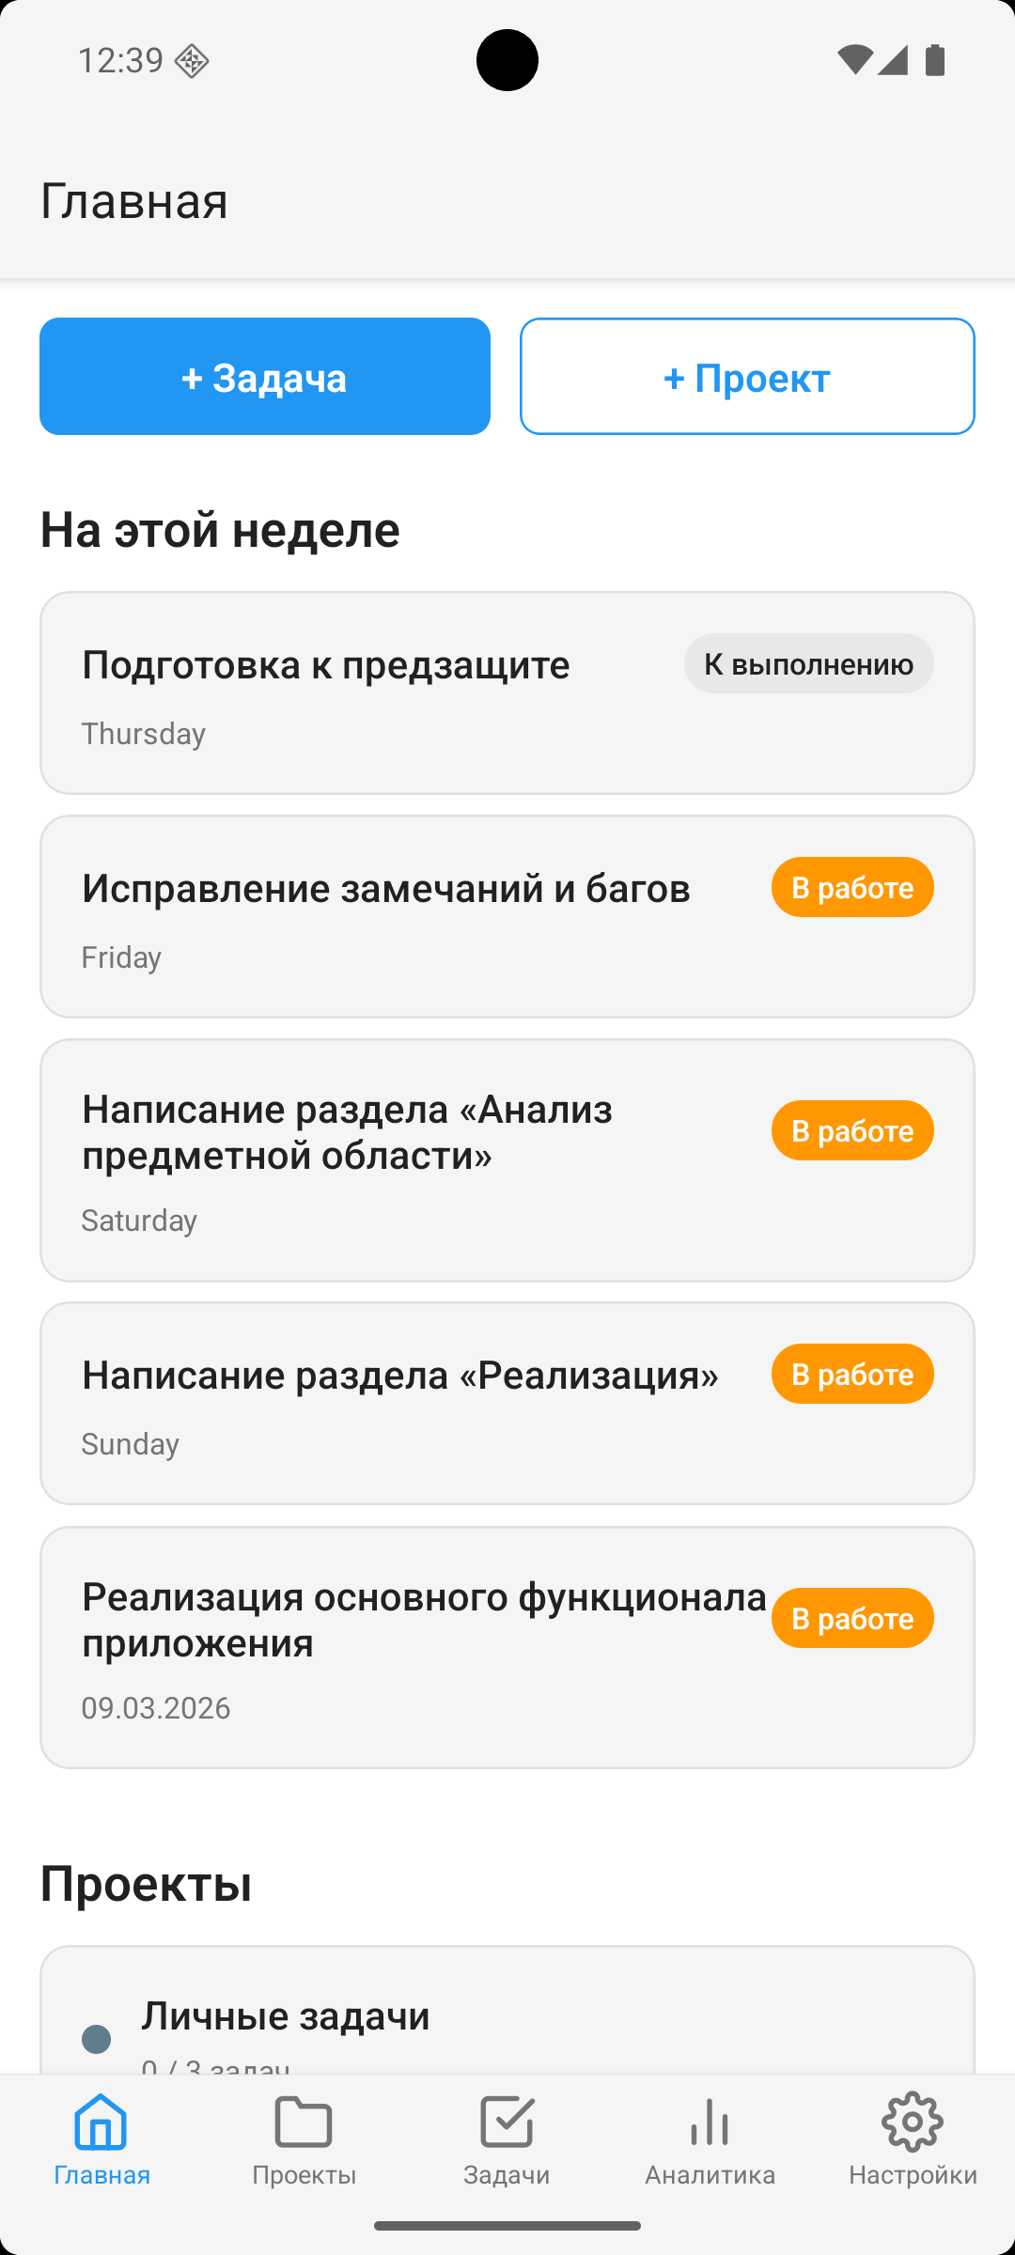
Экранные формы
1. Главная
Тема выступления, презентации или Фамилия Имя и Отчество докладчика

Slide 9
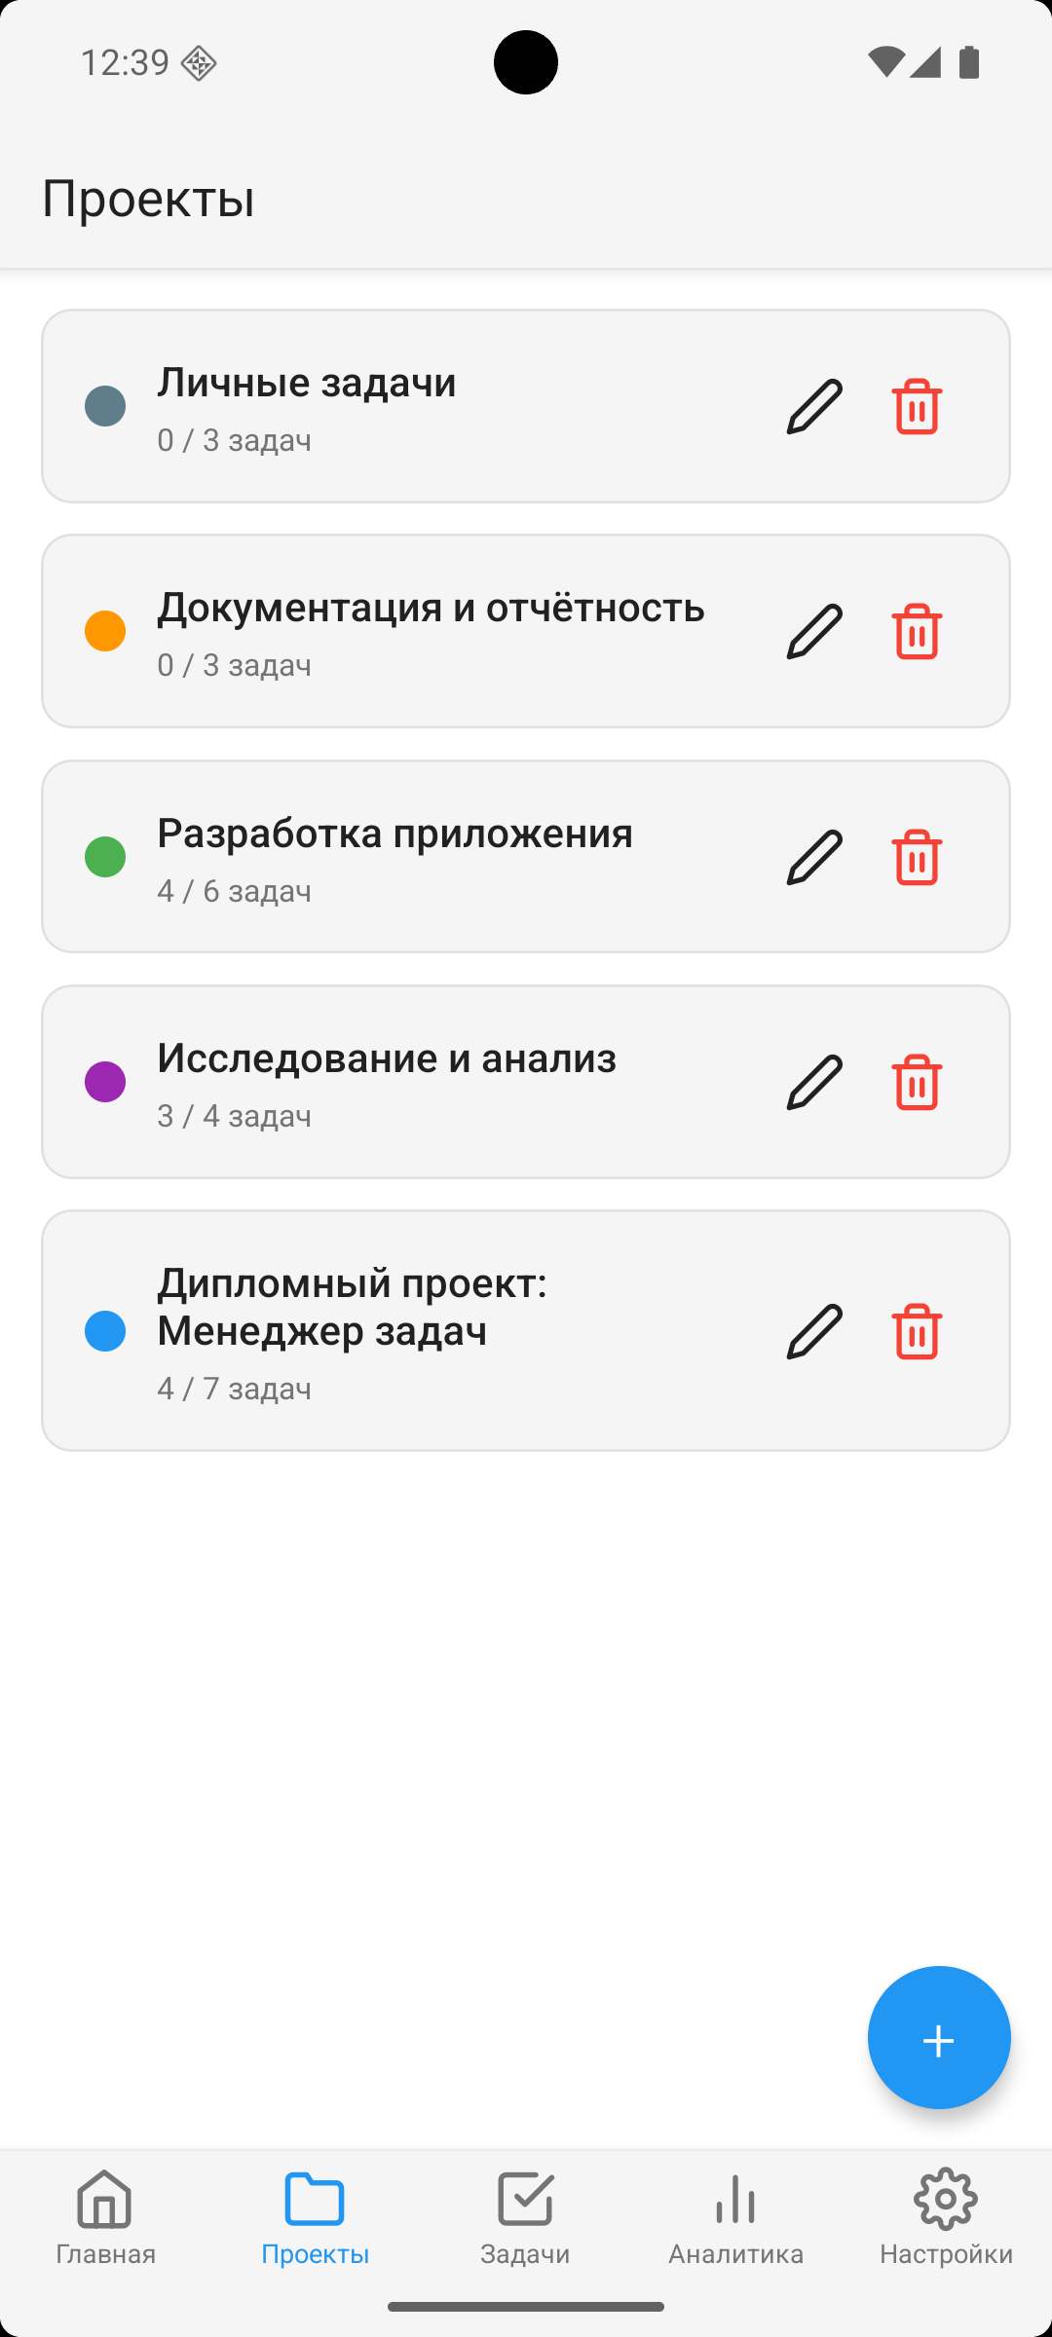
Экранные формы
2. Список проектов
Тема выступления, презентации или Фамилия Имя и Отчество докладчика

Slide 10
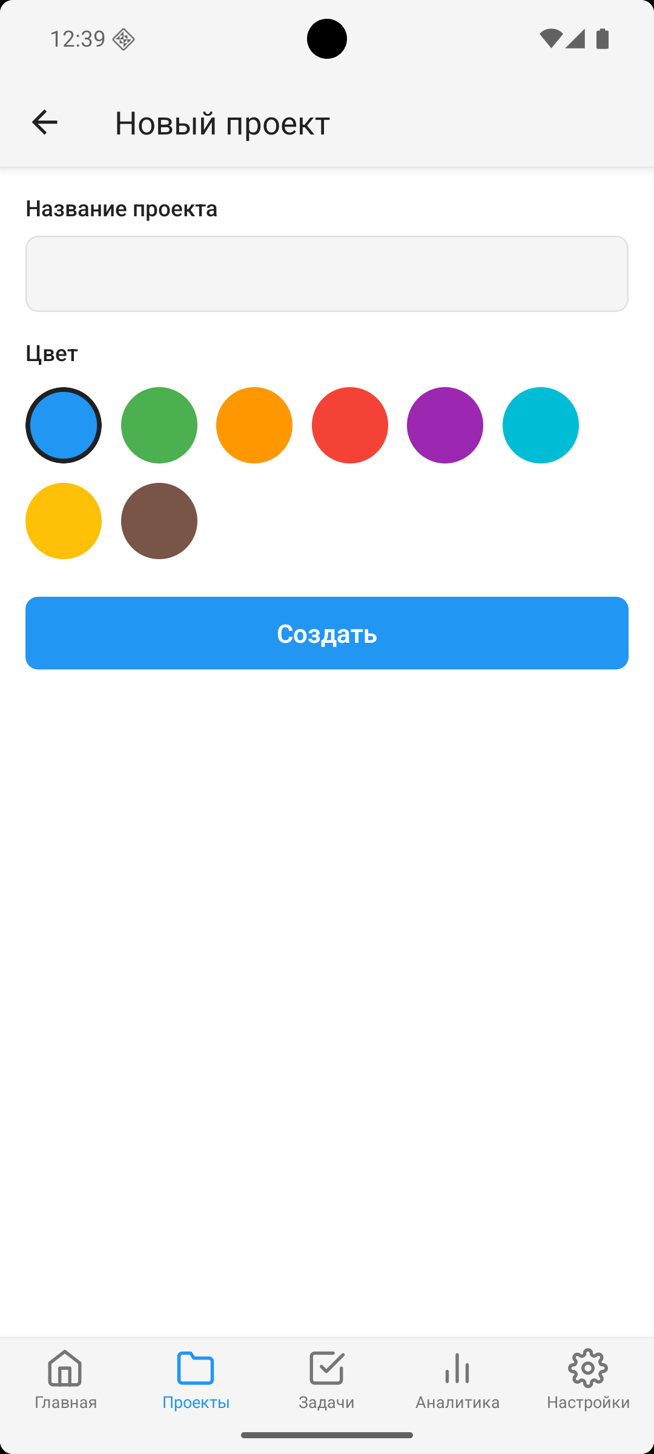
Экранные формы
3. Новый проект
Тема выступления, презентации или Фамилия Имя и Отчество докладчика

Slide 11
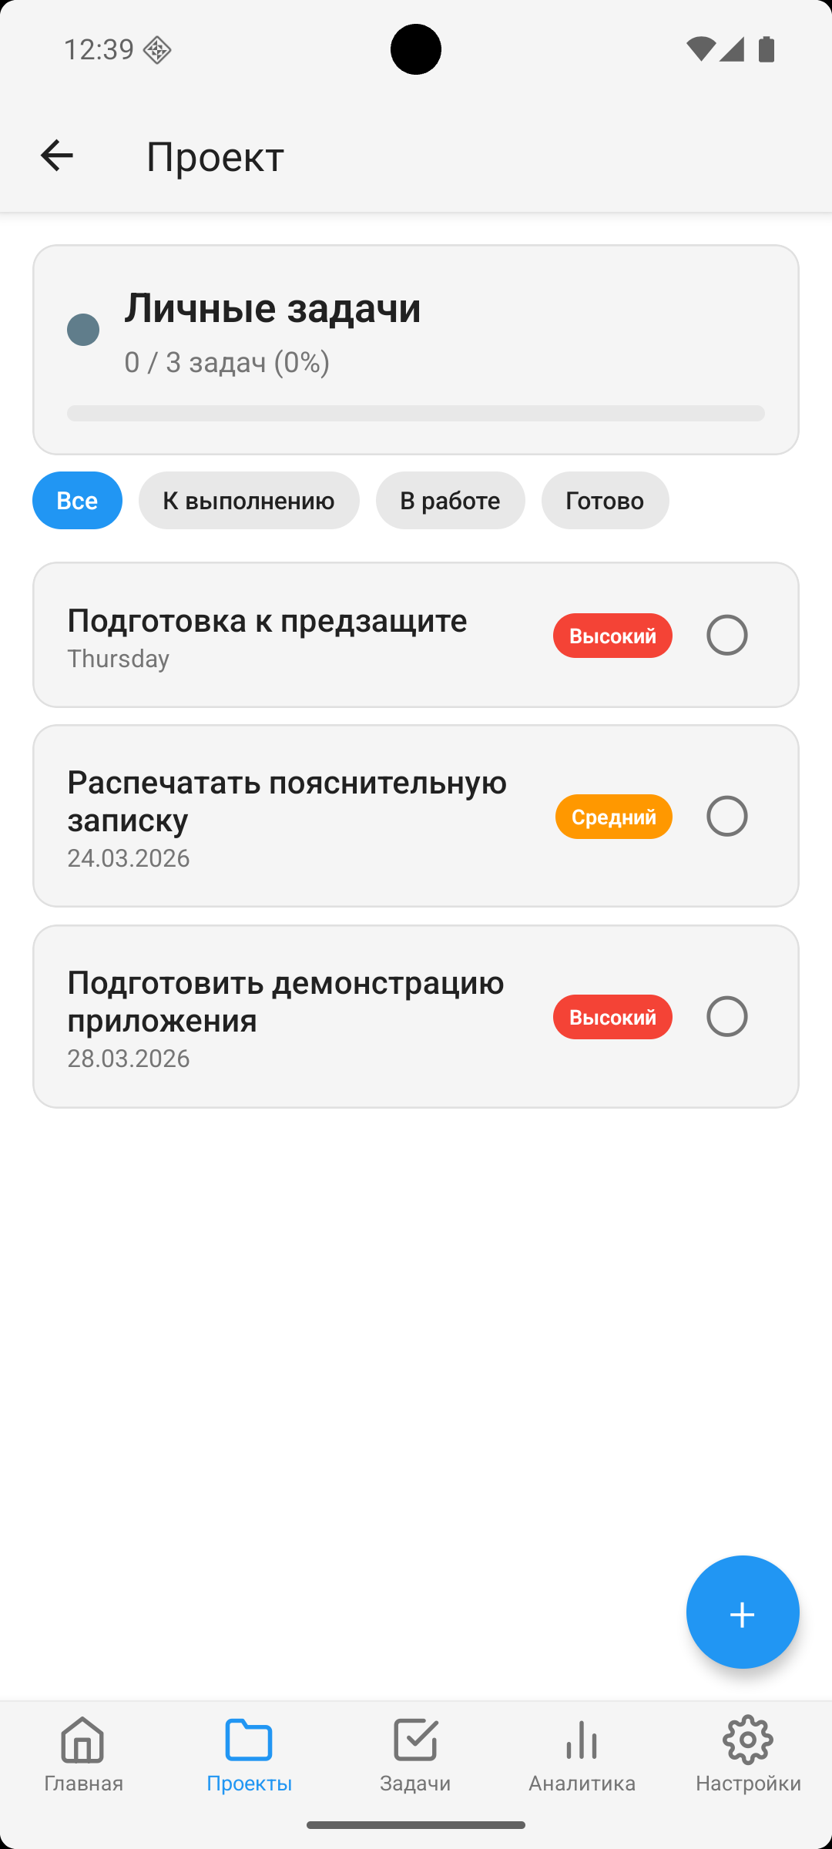
Экранные формы
4. Информация проекта
Тема выступления, презентации или Фамилия Имя и Отчество докладчика

Slide 12
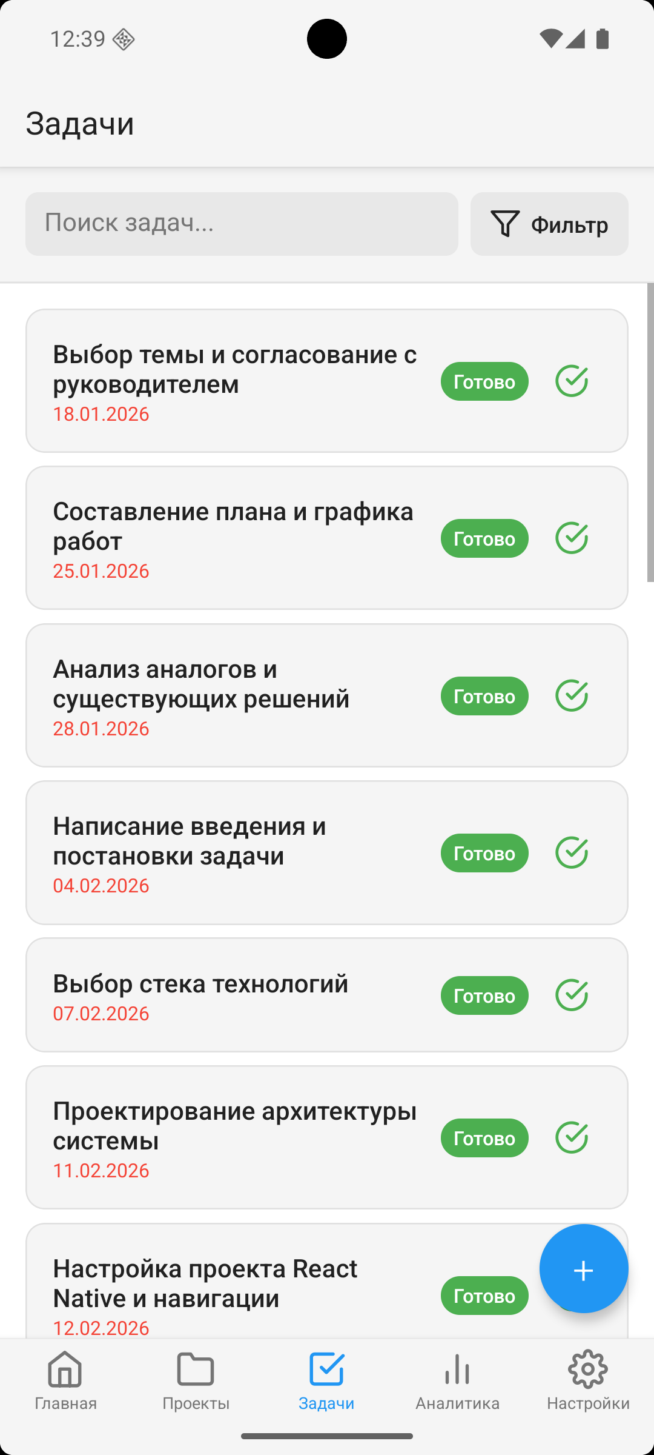
Экранные формы
5. Задачи
Тема выступления, презентации или Фамилия Имя и Отчество докладчика

Slide 13
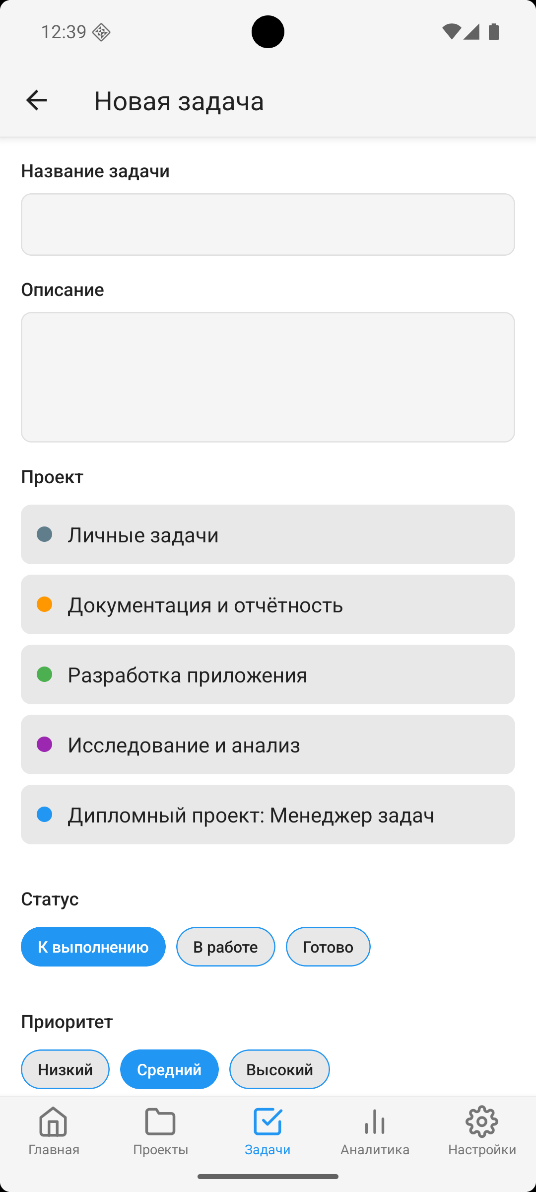
Экранные формы
6. Новая задача
Тема выступления, презентации или Фамилия Имя и Отчество докладчика

Slide 14
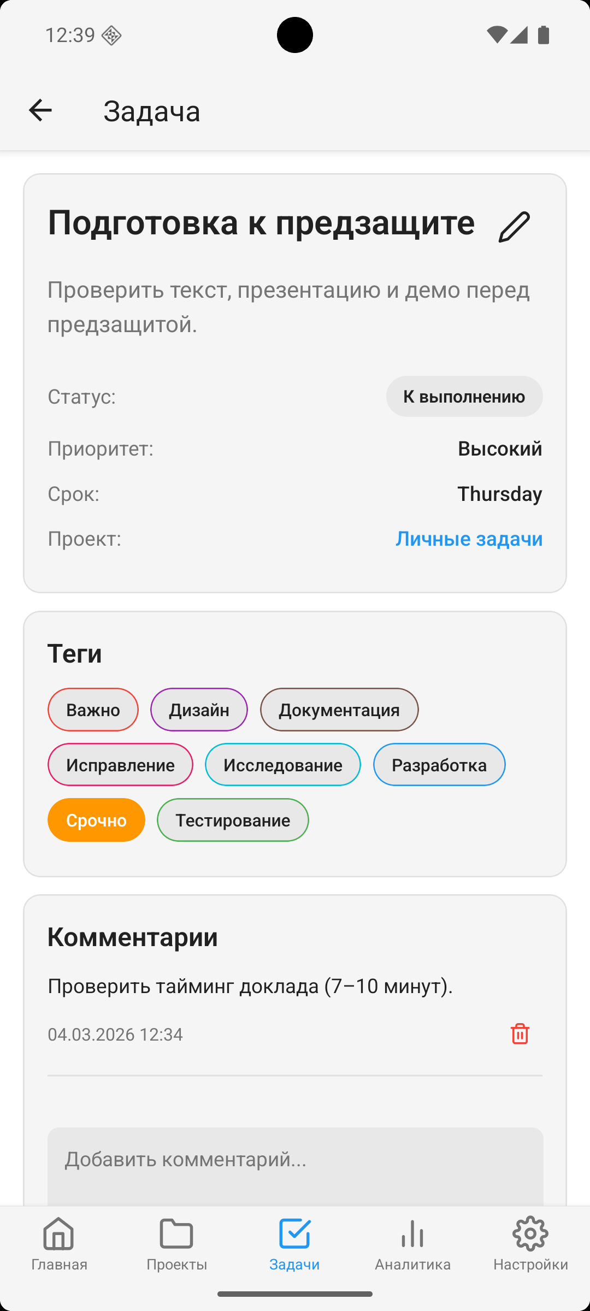
Экранные формы
7. Информация задачи
Тема выступления, презентации или Фамилия Имя и Отчество докладчика

Slide 15
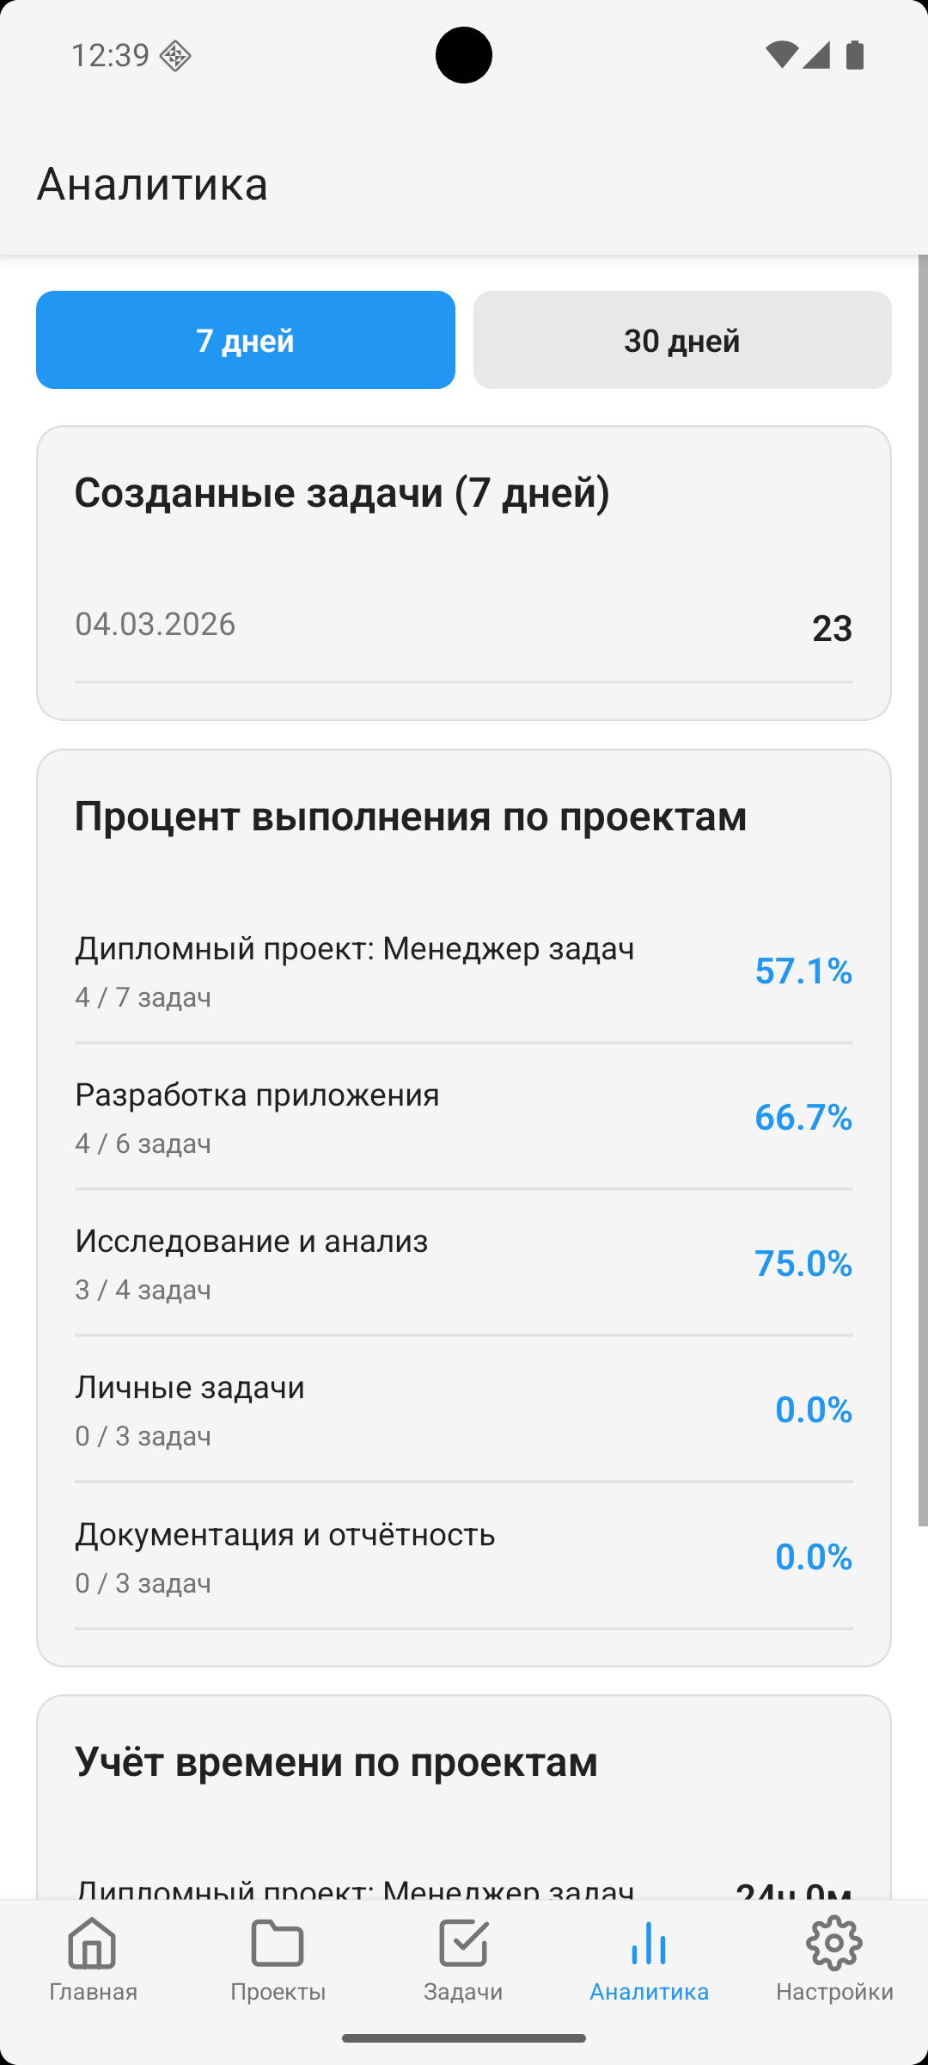
Экранные формы
8. Аналитика
Тема выступления, презентации или Фамилия Имя и Отчество докладчика

Slide 16
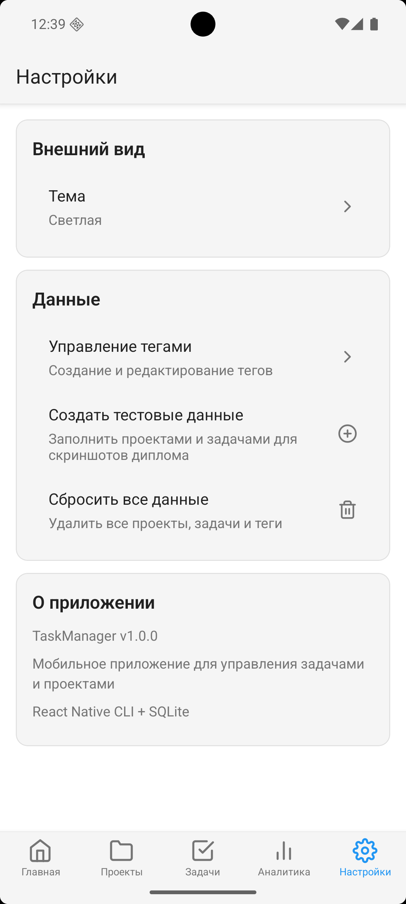
Экранные формы
9. Настройки
Тема выступления, презентации или Фамилия Имя и Отчество докладчика

Slide 17
ВЫВОДЫ
• Проведён анализ предметной области
• Спроектирована архитектура мобильного приложения
• Разработана информационная модель данных
• Реализовано мобильное приложение TaskManager
• Реализованы функции аналитики и учёта времени
• Подтверждена эффективность разработанного решения

Slide 18
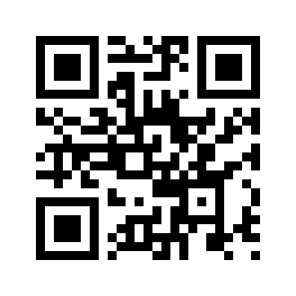
Фамилия Имя Отчество
должность и звания докладчика,
можно даже в две строки
+7 (999) 887-76-54
familia.i@mai.ru
СКГА
Северо-Кавказская государственная академия
ncsa.ru

Slide 19
Доклад окончен.
Спасибо за внимание!

